Slide 1
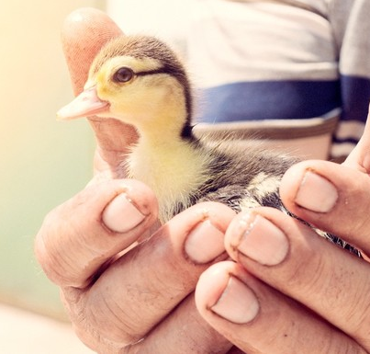
Veilig…
Zorgzame gemeente (5)
Matteüs 24.45-51

Slide 2
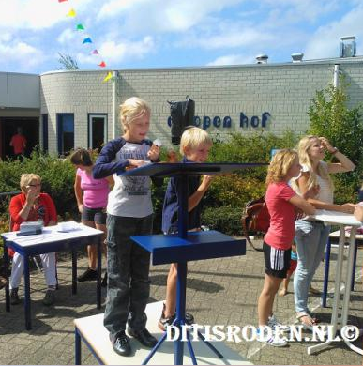
De kerk, veilig?
1 Petrus 2.4-5
Voeg u bij Jezus, de levende steen
Laat uzelf gebruiken als levende stenen
Veilig? Niet vanzelfsprekend

Slide 3
Veiligheid in relaties
Grenzen: ingewikkeld
Cyprianus: God als Vader, de kerk als moeder
Waar dat misgaat, groeit het leven scheef…

Slide 4
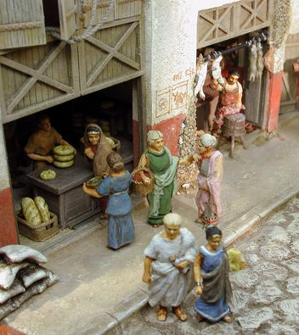
Macht en grenzen
Ongelijkheid, in allerlei relaties
Hoe ga je daarmee om: betrouwbaar en verstandig ?
Om ervoor te zorgen dat ieder krijgt waar hij/zij recht op heeft
Verschillend, maar toch gelijkwaardig

Slide 5
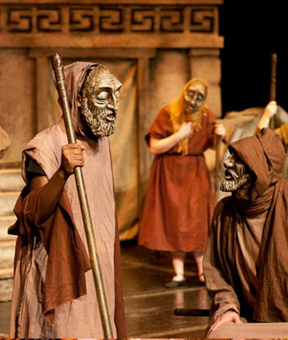
Oordeel…
Huichelaar: toneelspeler
Ontkenning: je gaat het zelf geloven
Onzekerheid: je gaat twijfelen aan jezelf
Maar de Heer ontmaskert…

Slide 6
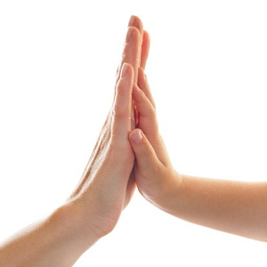
De bescherming van grenzen
God geeft ons een eigen identiteit
Jij + ik = contact
De slechte dienaar:
anderen mogen niet zijn wie ze zijn
neemt geen verantwoordelijkheid voor eigen gedrag

Slide 7
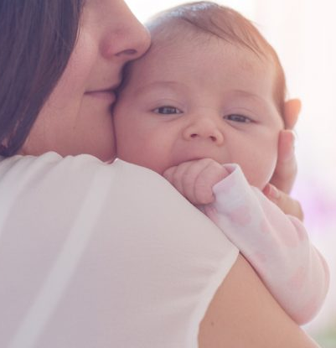
Als het ergens veilig moet zijn…
Dit is de plek waar Jezus dat wil bereiken
Jezus zelf als bron van genade
Zijn Geest als trooster, raadgever, inspirator, woordvoerder
Zet een stap: zoek wat Jezus je wil geven

